Slide 1
Recruit.me
Andrzej Westfalewicz, Filip Zyskowski
Promotor: dr inż. Paweł Kotowski

Slide 2
Wielowarstwowy system rekrutacji dla szkół z interfejsem webowym i aplikacją mobilną
Andrzej Westfalewicz, Filip Zyskowski
Promotor: dr inż. Paweł Kotowski

Slide 3
Zacznijmy gdzie skończyliśmy...

Slide 4
Logowanie i Rejestracja - aplikacja webowa
Logowanie i Rejestracja - aplikacja mobilna
Profil Kandydata - aplikacja webowa
Profil Kandydata - aplikacja mobilna
Panel Admina - aplikacja webowa
Testy
Deployment
Chat - aplikacja webowa
Chat - aplikacja mobilna
Integracja bramki płatniczej - aplikacja webowa
Integracja bramki płatniczej - aplikacja mobilna
OMR - aplikacja webowa
Panel Admina - aplikacja mobilna
Praca inżynierska

Slide 5
Proces rejestracji
Dla kandydata

Slide 6
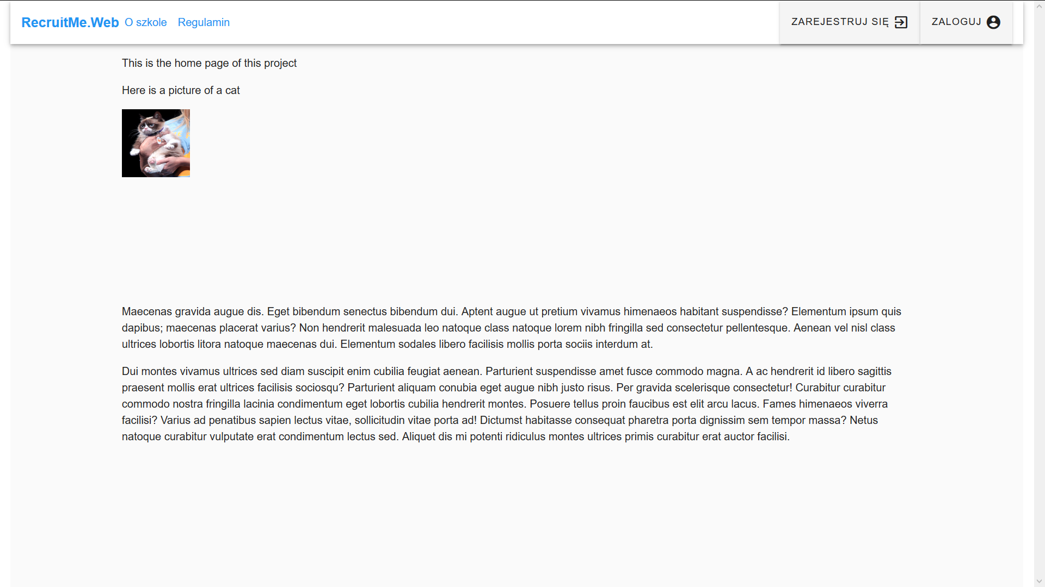

Slide 7
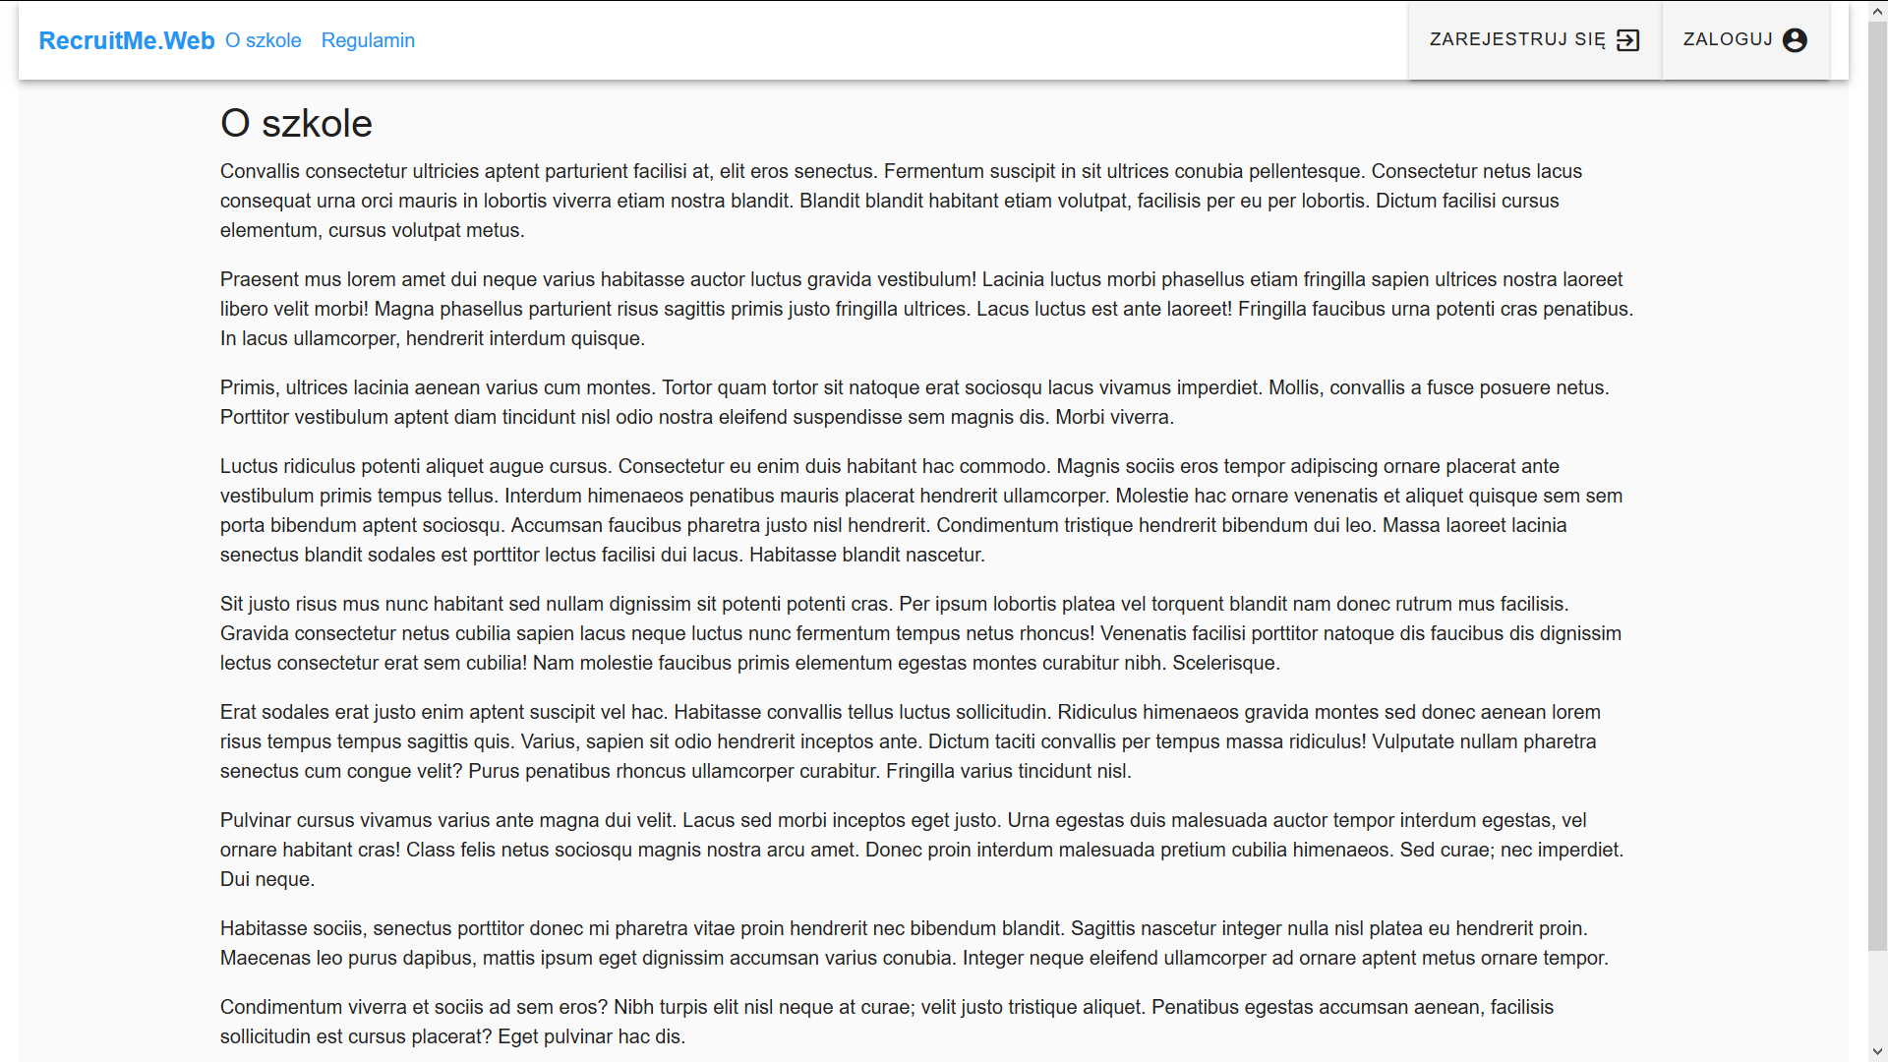

Slide 8
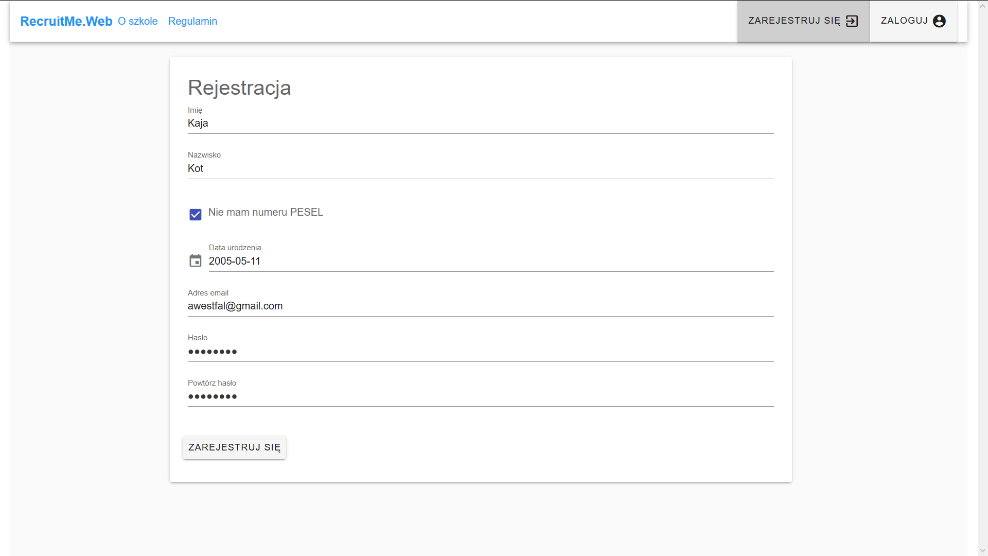

Slide 9
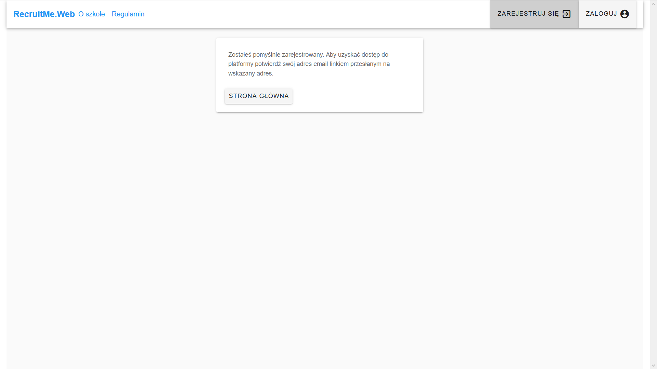

Slide 10
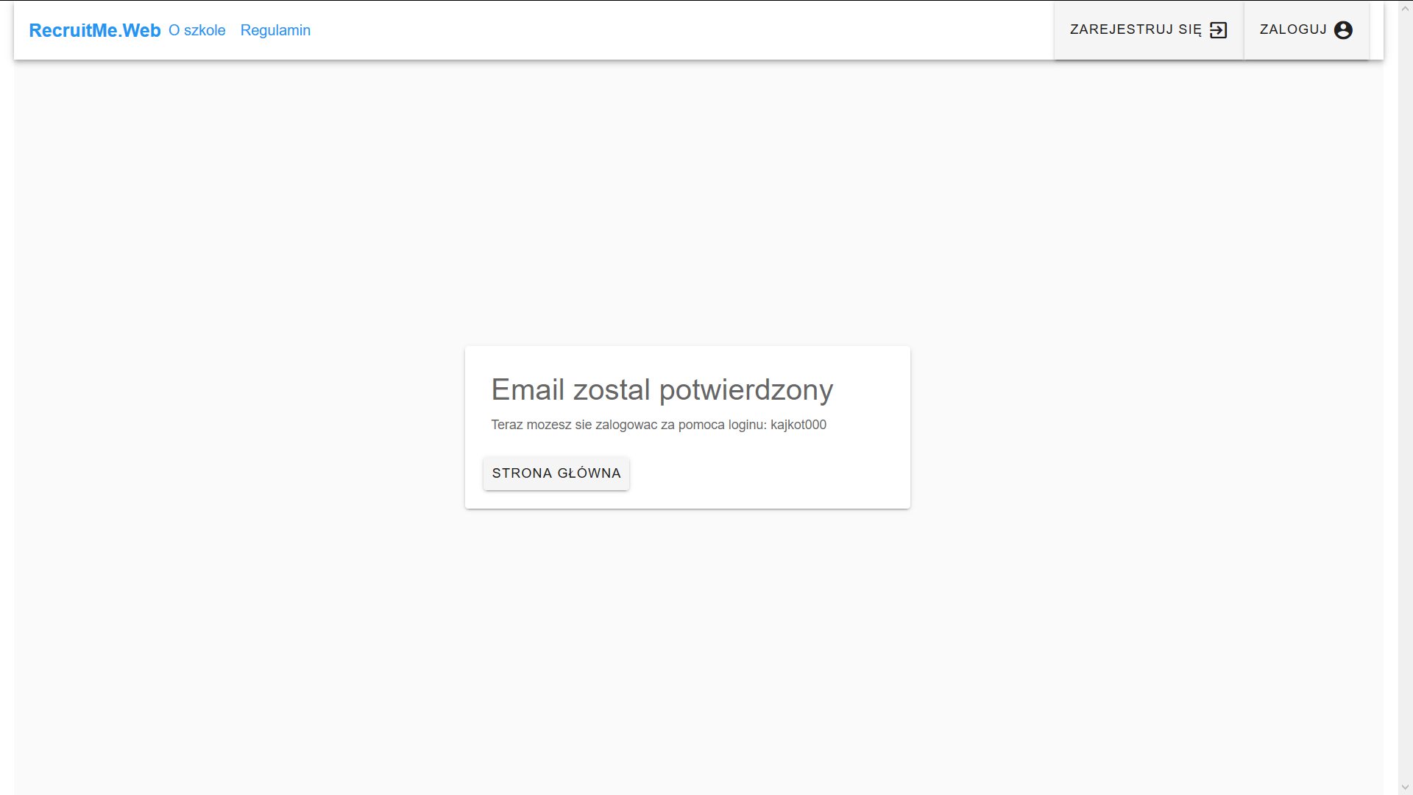

Slide 11
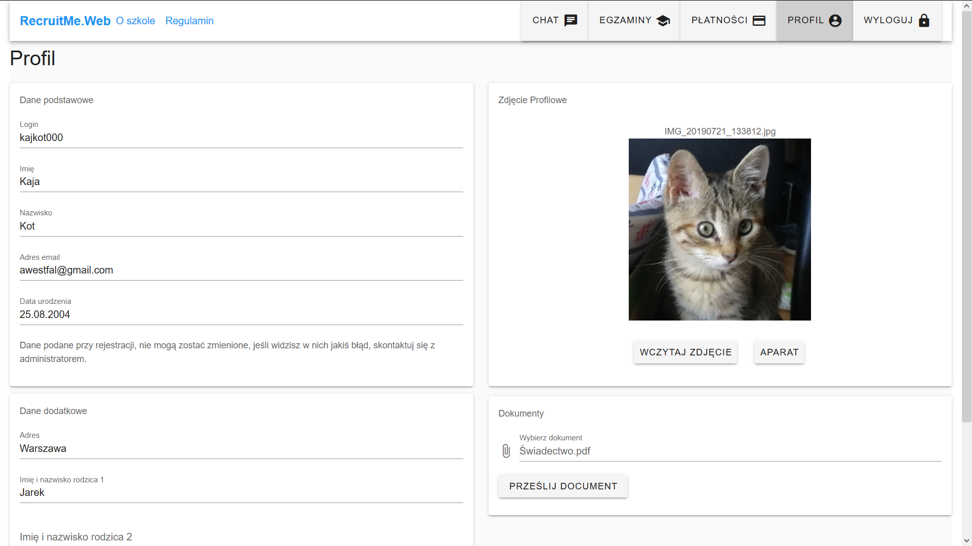

Slide 12
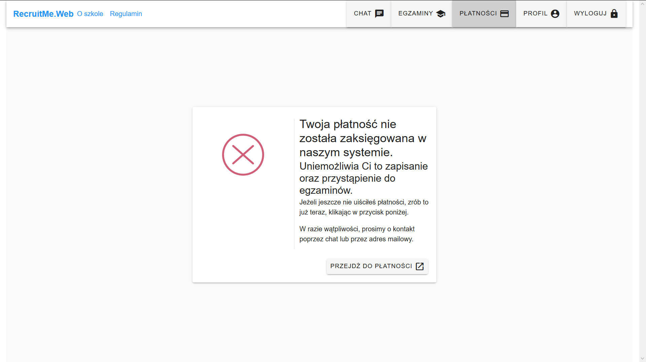

Slide 13
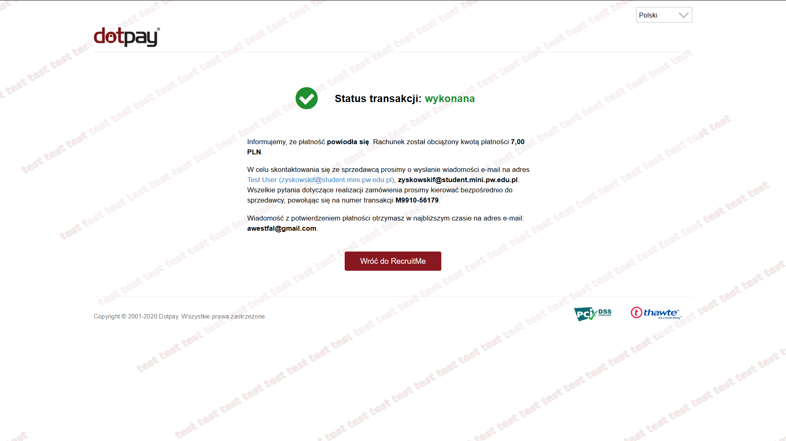

Slide 14
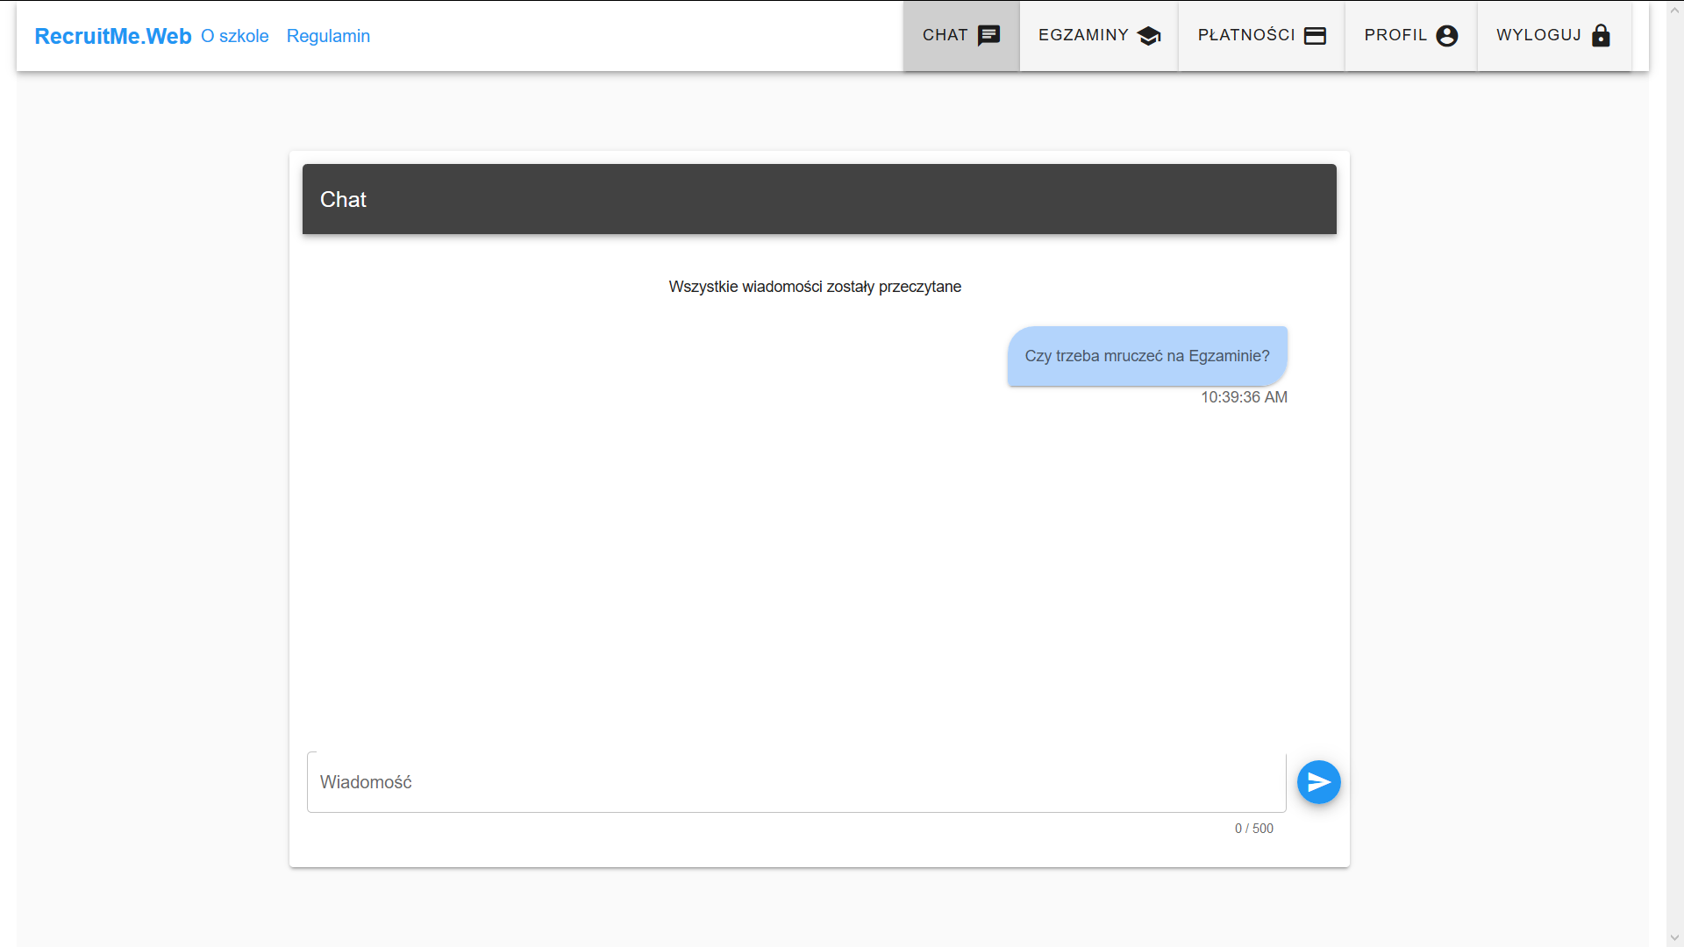

Slide 15
Proces rekrutacji
Na aplikacji mobilnej

Slide 16
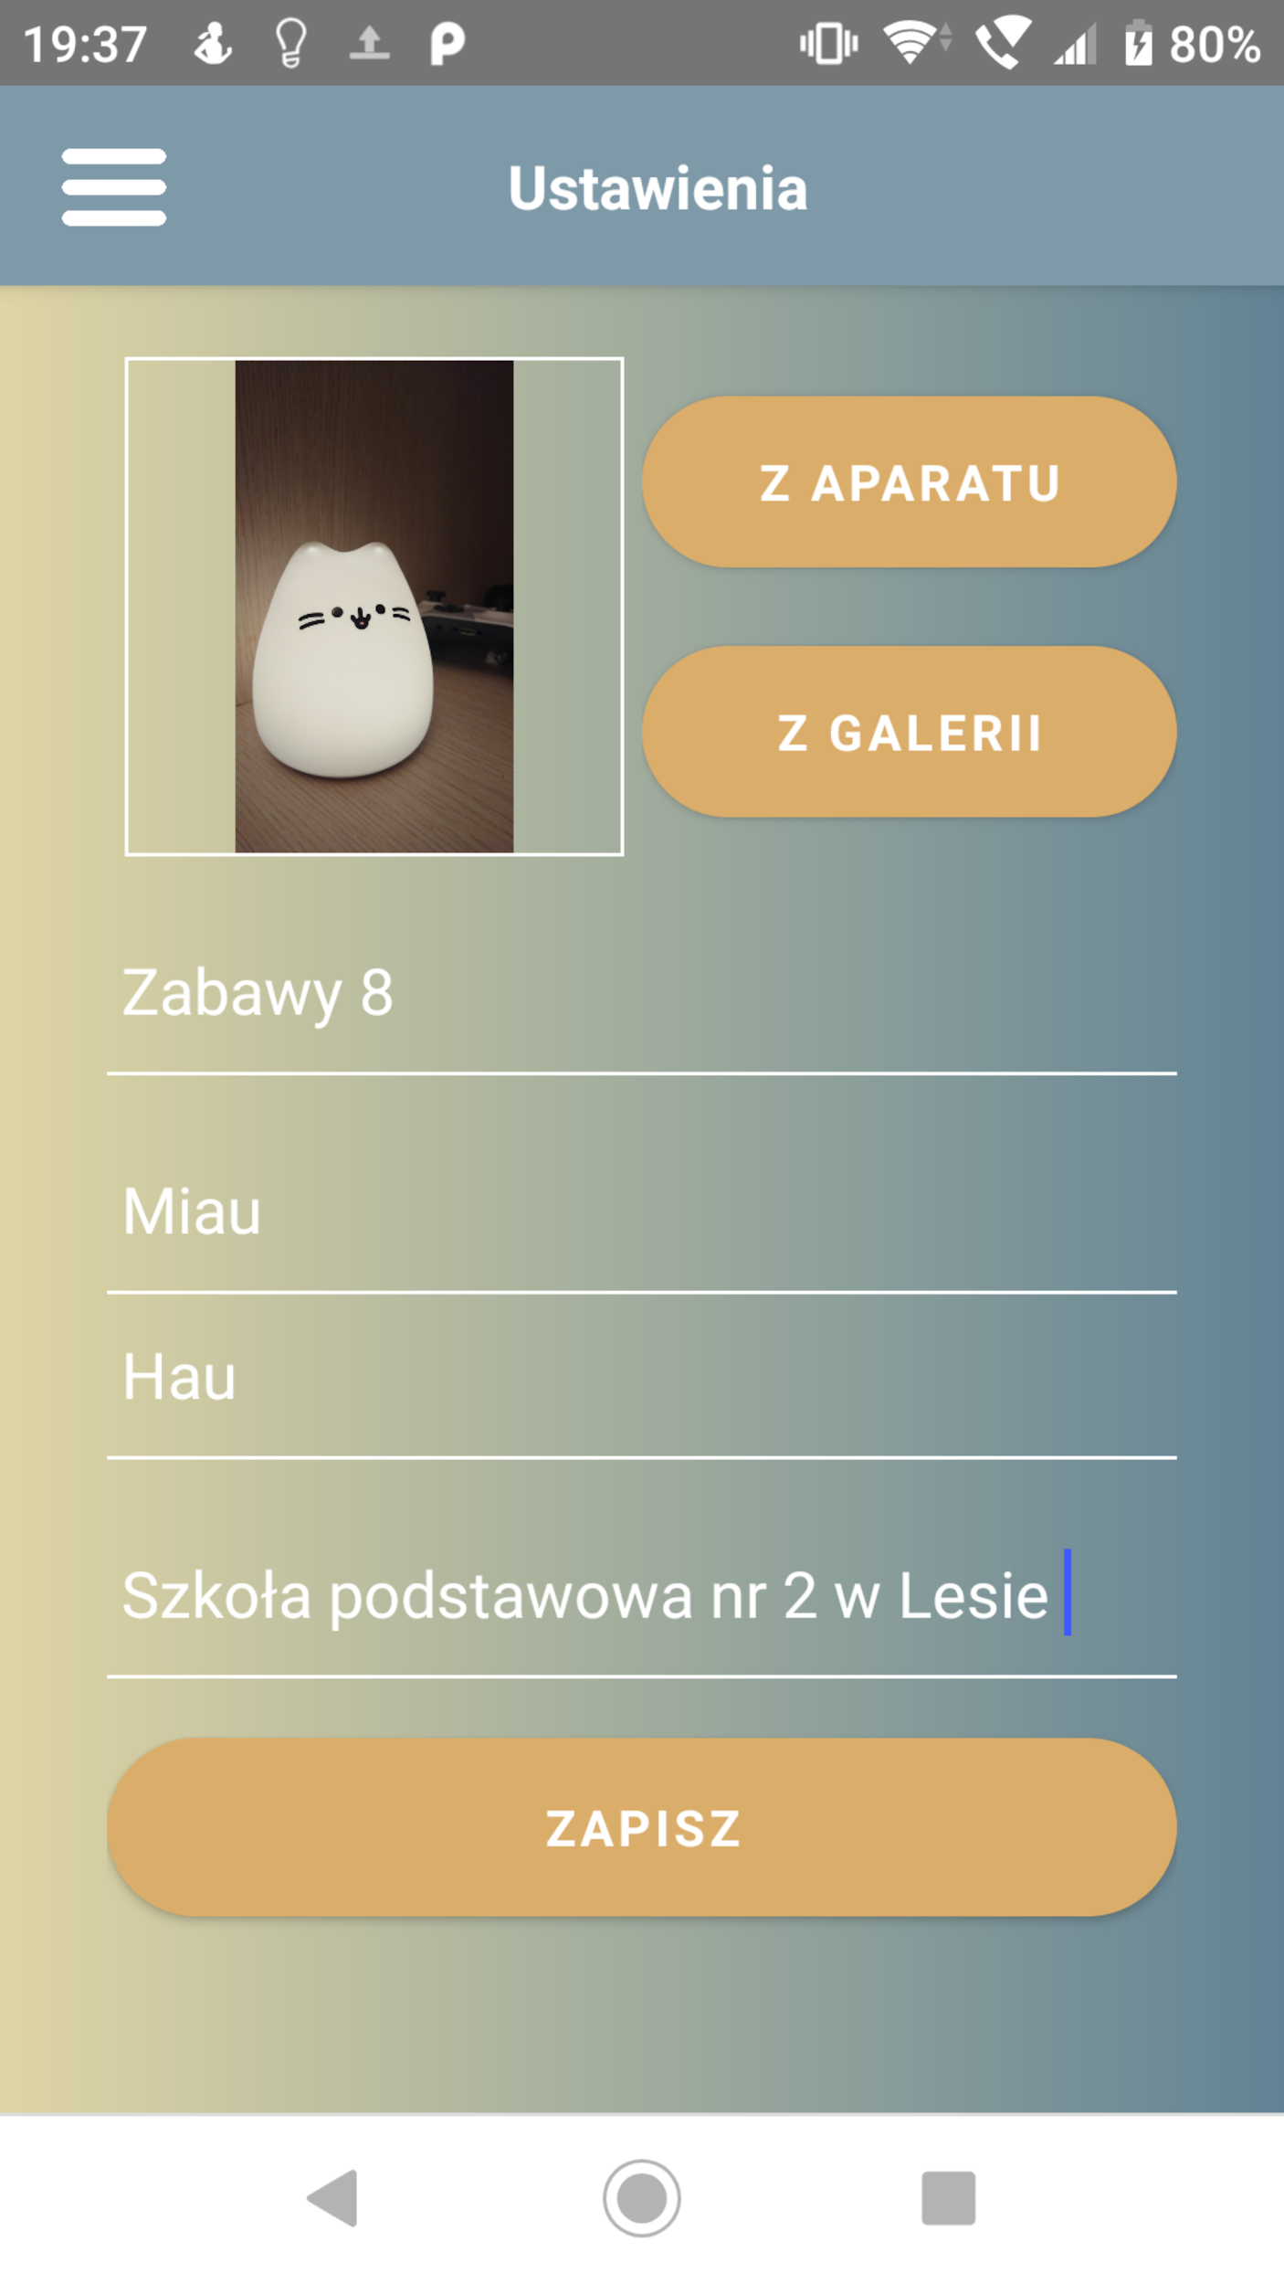

Slide 17
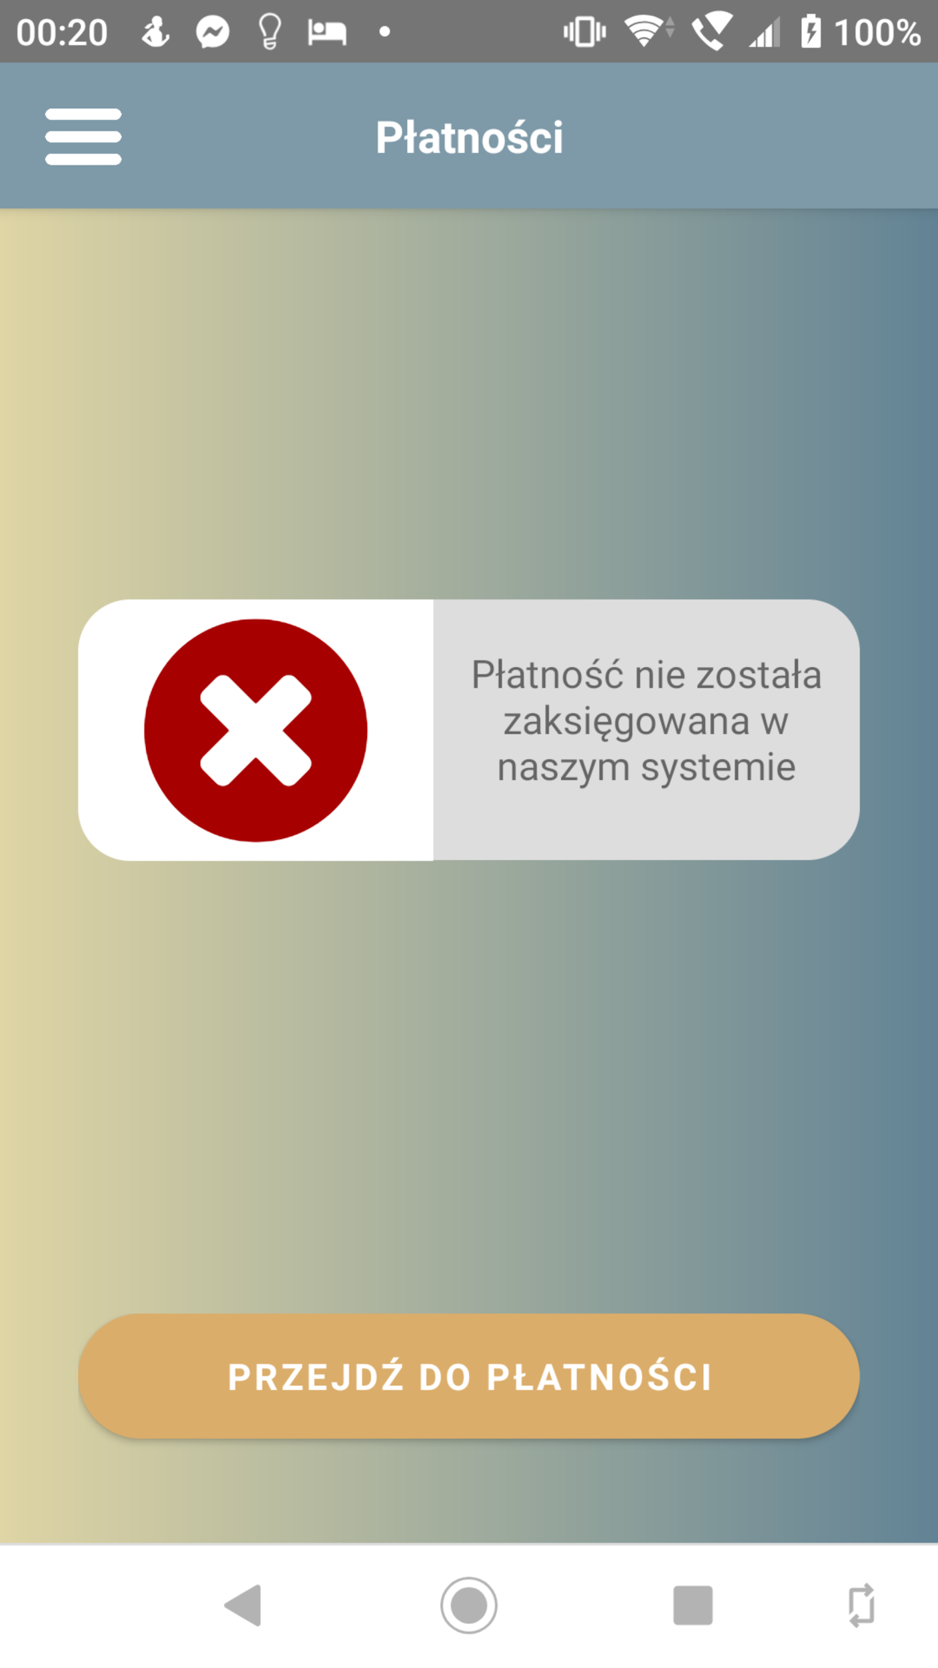
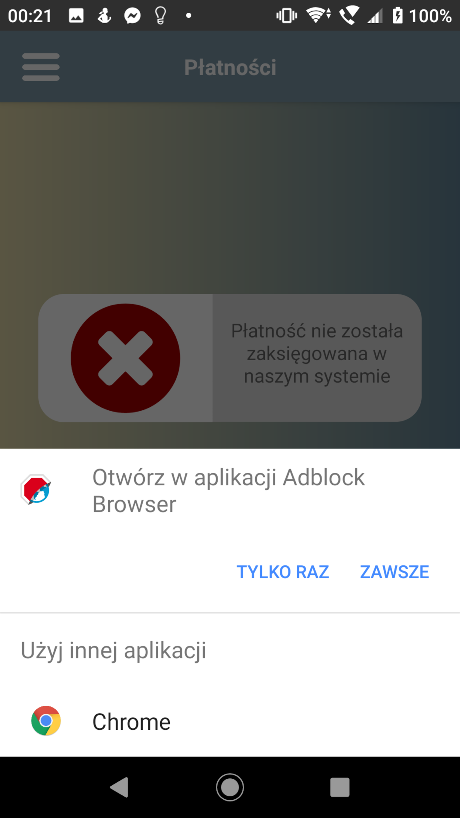

Slide 18
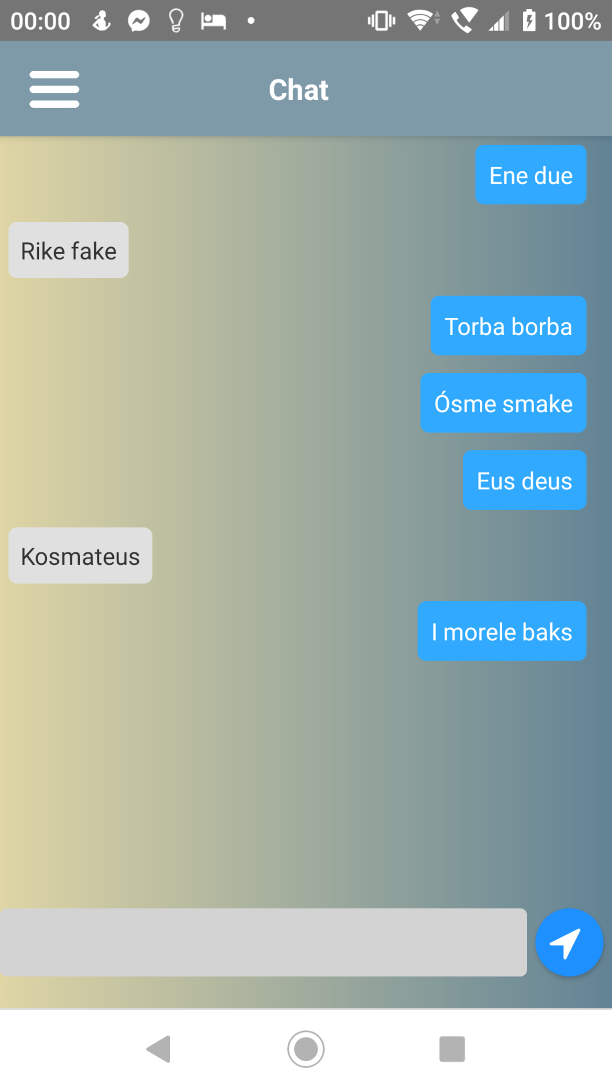

Slide 19
Proces rejestracji
Dla administratora

Slide 20
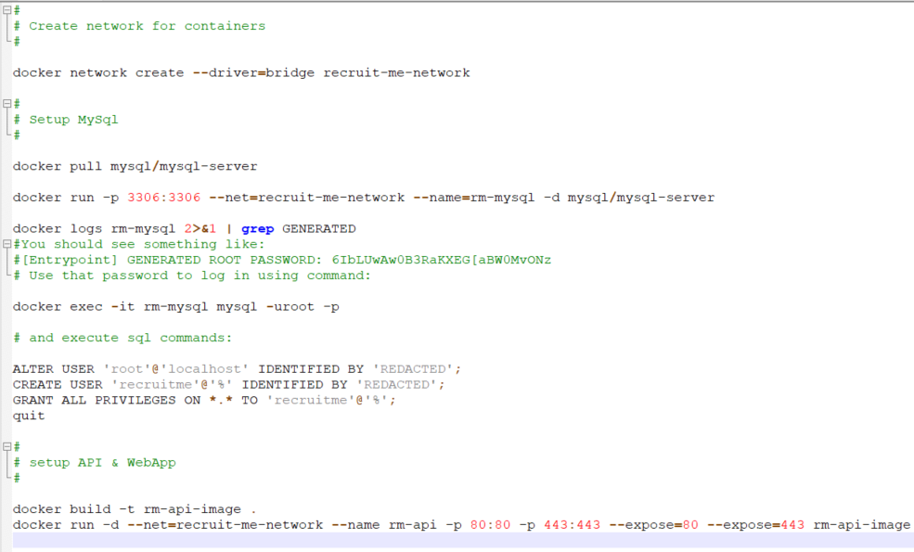

Slide 21
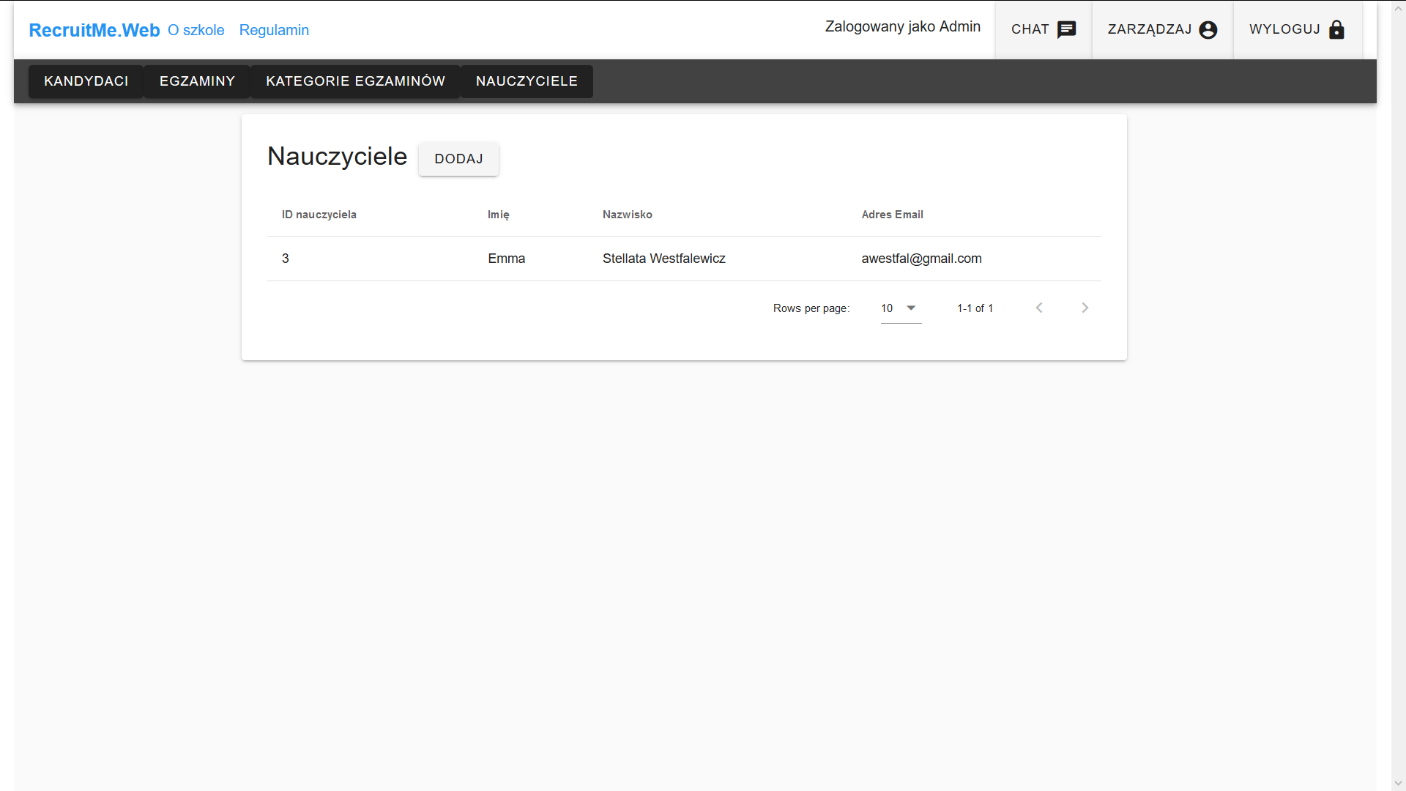

Slide 22
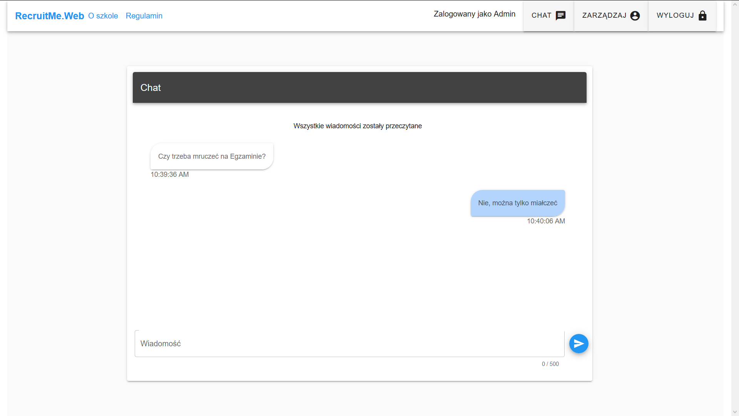

Slide 23
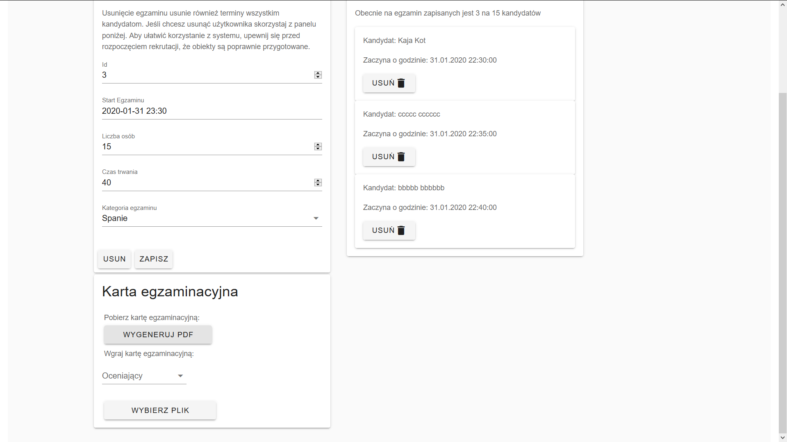

Slide 24
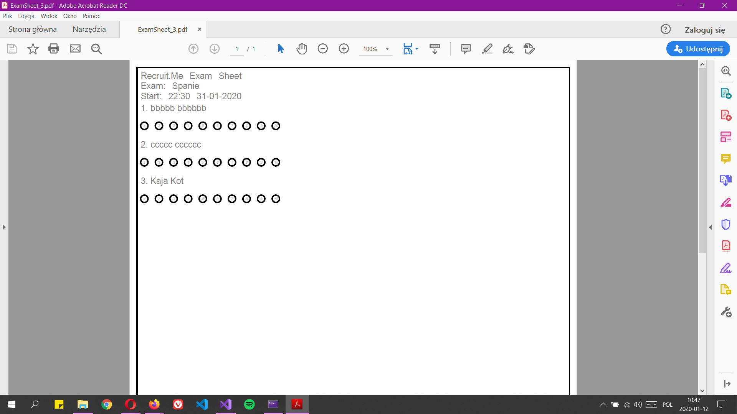

Slide 25
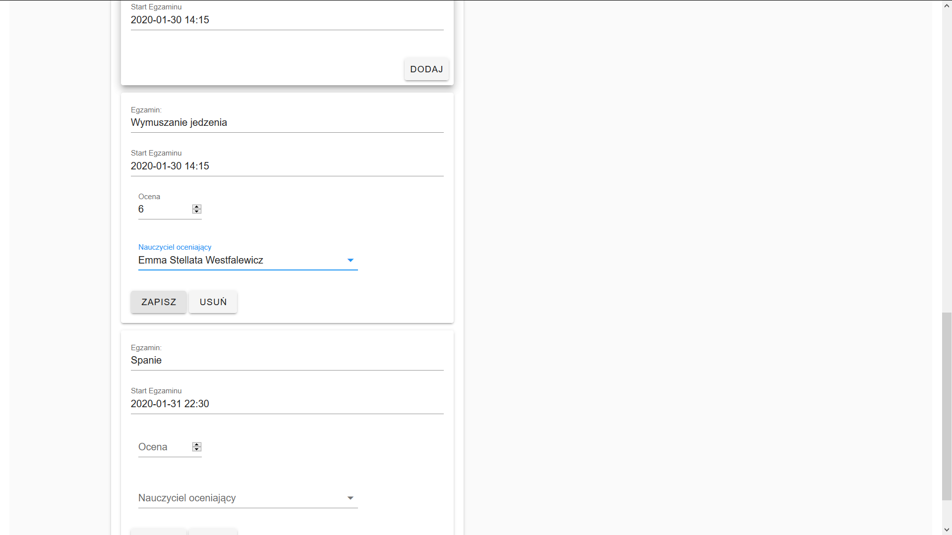

Slide 26
Zwycięstwa
Co się udało i było kształcące

Slide 27
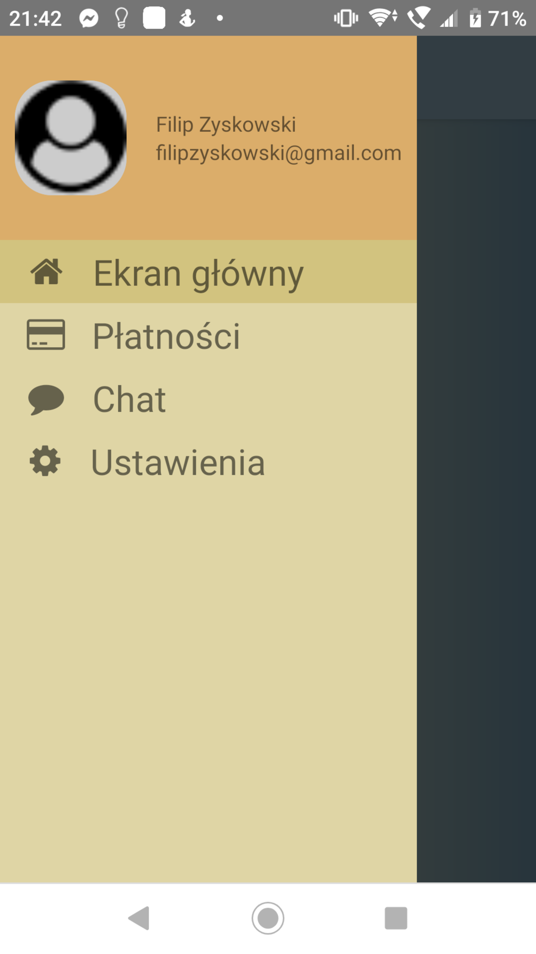
Panel boczny aplikacji mobilnej
Efektowna nawigacja
Podświetlenie obecnego widoku
Łatwe dodawanie kolejnego komponentu

Slide 28

Dotpay
Udana integracja z bramką płatniczą
Testy
Powrót na aplikację mobilną

Slide 29

Docker
Uproszczona instrukcja instalacji
Brak problemów z hostowaniem bazy

Slide 30
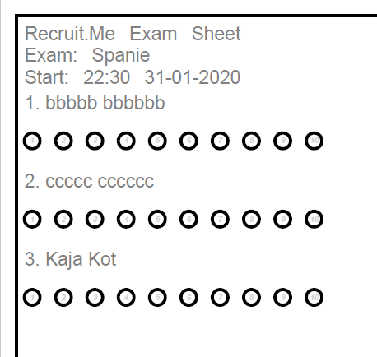
Karty egzaminacyjne
OMR (Optical Mark recognition):
Brak darmowej paczki w .NET
Nie działające na Windowsie paczki Pythonowe
Rozwiązanie?

Slide 31
Karty egzaminacyjne
OMR (Optical Mark recognition):
Brak darmowej paczki w .NET
Nie działające na Windowsie paczki Pythonowe
Własny skrypt w Pythonie
Znormalizuj dokument
Rozpoznaj kontury
Wybierz w każdym rzędzie najciemniejszy
Dodaj do dokumentu kod QR z identyfikatorami użytkowników

Slide 32
Porażki
Co się nie udało albo było męczące

Slide 33
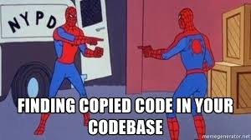
Duplikacja kodu
CQRS vs Service Oriented
Bardzo podobny kod dostępu do API w aplikacji webowej i mobilnej
Skopiowany kod dla kategorii egzaminów i nauczycieli w panelu administratora

Slide 34
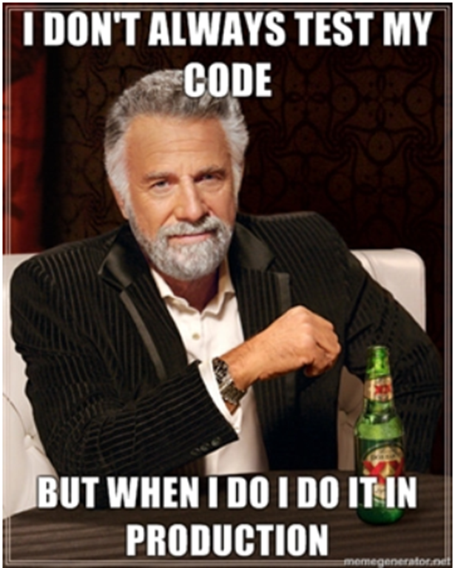
Trudne do przetestowania moduły
Potwierdzenie płatności z bramki płatniczej
Połączenie szyfrowane przy aplikacji mobilnej

Slide 35
Czego się nauczyliśmy

Slide 36
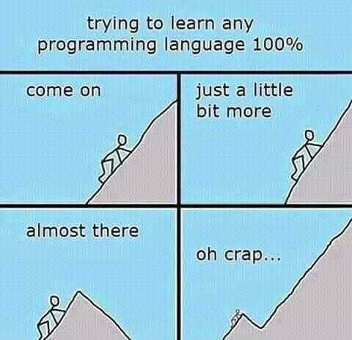
Czego się nauczyliśmy
Docker
OpenCV
Wycena projektów
Vue + Vue Router + Vuex
Nativescript

Slide 37
Pytania?

Slide 38
Bibliografia
https://slidesgo.com/theme/colorful
https://stackshare.io/stackups/ionic-vs-react-native-vs-vue-native\
https://images.app.goo.gl/x69TuH97bzXHVpsW7

